Slide 1




1. Ôn và khởi động nhé

Slide 2




Trong bài cuộc thi tài năng rừng xanh chim yểng tham gia thi tiết mục gì?
A. Yểng ca hát “ngoao ngoao”
B. Yểng bắt chước tiếng các loài vật
C.Yểng múa tuyệt đẹp say mê chuếnh choáng
D. Yểng khoét tổ xinh xắn
Trở về

Slide 3
Chọn vần phù hợp để hoàn thành từ sau: con ……., bay l……..; t……gọi
A. iêc hay iêt
B. yêt hat iêt
C.et hay oet
D. yêng hay iêng
Trở về

Slide 4
Quan sát tranh SHS: Hãy nêu đặc điểm cây bàng
A. Cây cao, lá to, cành chi chít
B.Cây cao, thân nhỏ khẳng khiu, lá màu đỏ
C. Cây cao, cành vươn rộng, nhìn rõ thân-cành-lá cây
D. Cả ba đáp án trên
Trở về

Slide 5
Quan sát trah SHS: Nêu đặc điểm của cây liễu.
A. Cây thấp, tán lá rộng, thân cây nhìn rõ cành
B. Cây thân cành lá rủ kín, lá dài rũ xuống
C.Cây cao vừa, lá hình kim nhỏ bé, các tán lá nhỏ
D. Cả ba đáp án trên đều đúng
Trở về

Slide 6
Nói về điểm khác nhau của hai cây bàng và liễu?
A. cây bàng to, cây liễu nhỏ, tán lá bàng nhỏ lá liễu lớn
B.Cây liễu nhìn rõ thân cây lớn, cây bàng tán nhỏ cây cao.
C. Cây bàng cao cành vươn rộng nhìn rõ thân, cây liễu thân phủ kín lá dãi rũ suống
D. cả ba đáp án trên đều đúng.
Trở về

Slide 7


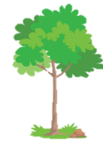

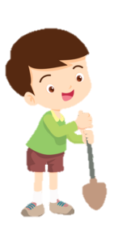
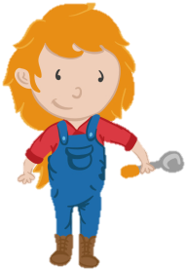
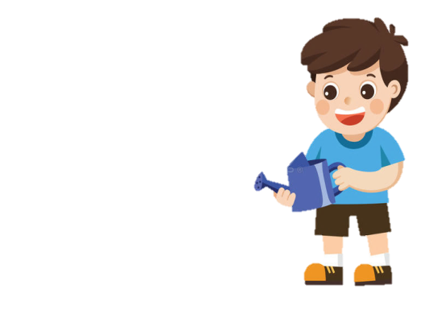

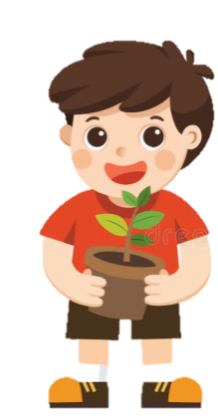

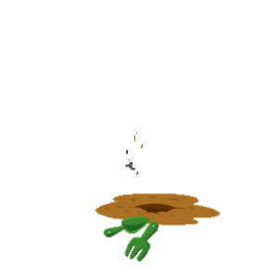

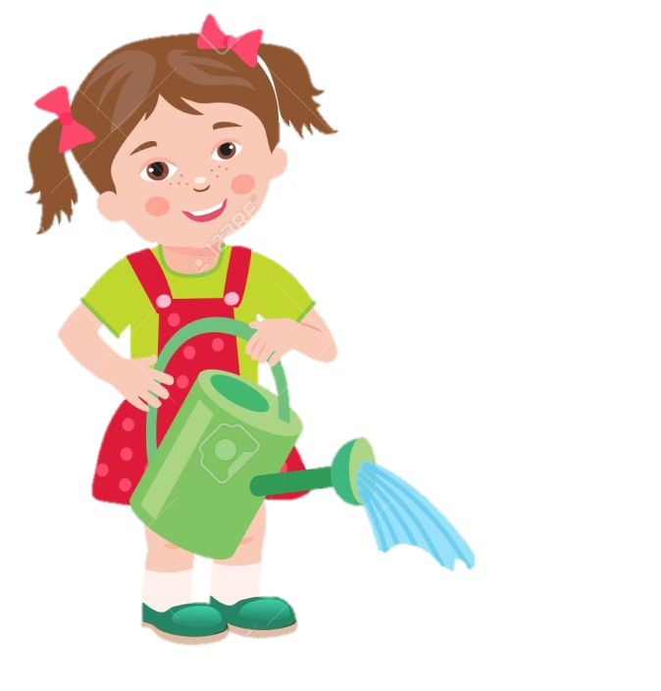
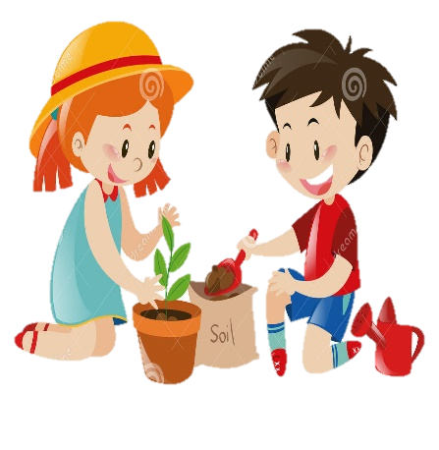


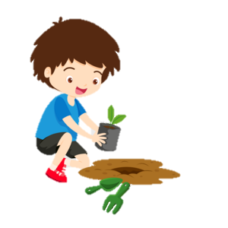


2
1
3
4
5

Slide 8


6
THIÊN NHIÊN KÌ THÚ
Bài
5
CÂY LIỄU DẺO DAI

Slide 9
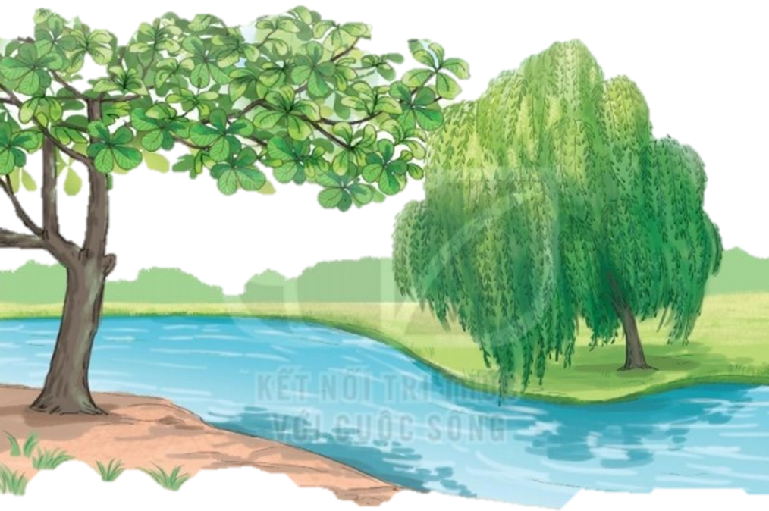
2
Đọc
Cây liễu dẻo dai
Trời nổi gió to. Cây liễu không ngừng lắc lư. Thấy vậy, Nam rất lo cây liễu sẽ bị gãy. Nam hỏi mẹ:
- Mẹ ơi, cây liễu mềm yếu thế, liệu có bị gió làm gãy không ạ?
Mẹ mỉm cười đáp:
- Con yên tâm, cây liễu sẽ không sao đâu!
Mẹ giải thích thêm:
- Thân cây liễu tuy không to nhưng dẻo dai. Cành liễu mềm mại, có thể chuyển động theo chiều gió. Vì vậy, cây không dễ bị gãy. Liễu còn là loài cây dễ trồng. Chỉ cần cắm cành xuống đất, nó có thể nhanh chóng mọc lên cây non.
(Hải An)
Đọc mẫu

Slide 10
2
Đọc
Cây liễu dẻo dai
Trời nổi gió to. Cây liễu không ngừng lắc lư. Thấy vậy, Nam rất lo cây liễu sẽ bị gãy. Nam hỏi mẹ:
- Mẹ ơi, cây liễu mềm yếu thế, liệu có bị gió làm gãy không ạ?
Mẹ mỉm cười đáp:
- Con yên tâm, cây liễu sẽ không sao đâu!
Mẹ giải thích thêm:
- Thân cây liễu tuy không to nhưng dẻo dai. Cành liễu mềm mại, có thể chuyển động theo chiều gió. Vì vậy, cây không dễ bị gãy. Liễu còn là loài cây dễ trồng. Chỉ cần cắm cành xuống đất, nó có thể nhanh chóng mọc lên cây non.
(Hải An)
Em hãy tìm từ khó đọc, khó hiểu trong bài.
Notes:
Giáo viên chủ động giải thích từ khó, cho hs luyện đọc từ. Từ khó có thể linh động theo vùng miền, không nhất thiết dạy theo giáo án soạn sẵn.

Slide 11
Cây liễu dẻo dai
Trời nổi gió to. Cây liễu không ngừng lắc lư. Thấy vậy, Nam rất lo cây liễu sẽ bị gãy. Nam hỏi mẹ:
Mẹ ơi, cây liễu mềm yếu thế, liệu có bị gió làm gãy không ạ?
Mẹ mỉm cười đáp:
Con yên tâm, cây liễu sẽ không sao đâu!
Mẹ giải thích thêm:
- Thân cây liễu tuy không to nhưng dẻo dai. Cành liễu mềm mại, có thể chuyển động theo chiều gió. Vì vậy, cây không dễ bị gãy. Liễu còn là loài cây dễ trồng. Chỉ cần cắm cành xuống đất, nó có thể nhanh chóng mọc lên cây non.
(Hải An)
1
2
3
4
5
6
7
8
9
10
11
12
13

Slide 12

Đọc câu
- Thân cây liễu tuy không to nhưng dẻo dai
- Chỉ cần cắm xuống đất, nó có thể nhanh chóng mọc lên cây non.

Slide 13
Cây liễu dẻo dai
Trời nổi gió to. Cây liễu không ngừng lắc lư. Thấy vậy, Nam rất lo cây liễu sẽ bị gãy. Nam hỏi mẹ:
Mẹ ơi, cây liễu mềm yếu thế, liệu có bị gió làm gãy không ạ?
Mẹ mỉm cười đáp:
Con yên tâm, cây liễu sẽ không sao đâu!
Mẹ giải thích thêm:
- Thân cây liễu tuy không to nhưng dẻo dai. Cành liễu mềm mại, có thể chuyển động theo chiều gió. Vì vậy, cây không dễ bị gãy. Liễu còn là loài cây dễ trồng. Chỉ cần cắm cành xuống đất, nó có thể nhanh chóng mọc lên cây non.
(Hải An)
1
2
3
4
5
6
7
8
9
10
11
12
13

Slide 14
Nghỉ giải lao

Slide 15


2
Đọc
Cây liễu dẻo dai
Trời nổi gió to. Cây liễu không ngừng lắc lư. Thấy vậy, Nam rất lo cây liễu sẽ bị gãy. Nam hỏi mẹ:
- Mẹ ơi, cây liễu mềm yếu thế, liệu có bị gió làm gãy không ạ?
Mẹ mỉm cười đáp:
- Con yên tâm, cây liễu sẽ không sao đâu!
Mẹ giải thích thêm:
- Thân cây liễu tuy không to nhưng dẻo dai. Cành liễu mềm mại, có thể chuyển động theo chiều gió. Vì vậy, cây không dễ bị gãy. Liễu còn là loài cây dễ trồng. Chỉ cần cắm cành xuống đất, nó có thể nhanh chóng mọc lên cây non.
(Hải An)
1
2
Bài đọc có mấy đoạn?
Đọc nối tiếp đoạn

Slide 16

Giải nghĩa của từ
dẻo dai: có khả năng chịu đựng trong khoảng thời gian dài.
lắc lư: nghiêng bên nọ, nghiêng bên kia.
mềm mại: mềm và gợi cảm giác dẻo dai.

Slide 17

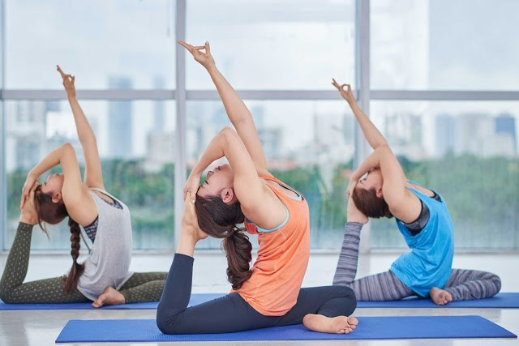
Dẻo dai

Slide 18

Mềm mại

Slide 19
2
Đọc
Cây liễu dẻo dai
Trời nổi gió to. Cây liễu không ngừng lắc lư. Thấy vậy, Nam rất lo cây liễu sẽ bị gãy. Nam hỏi mẹ:
- Mẹ ơi, cây liễu mềm yếu thế, liệu có bị gió làm gãy không ạ?
Mẹ mỉm cười đáp:
- Con yên tâm, cây liễu sẽ không sao đâu!
Mẹ giải thích thêm:
- Thân cây liễu tuy không to nhưng dẻo dai. Cành liễu mềm mại, có thể chuyển động theo chiều gió. Vì vậy, cây không dễ bị gãy. Liễu còn là loài cây dễ trồng. Chỉ cần cắm cành xuống đất, nó có thể nhanh chóng mọc lên cây non.
(Hải An)
1
2
Học sinh đọc toàn bài
Thi đọc theo nhóm 2
Luyện đọc theo nhóm 2

Slide 20
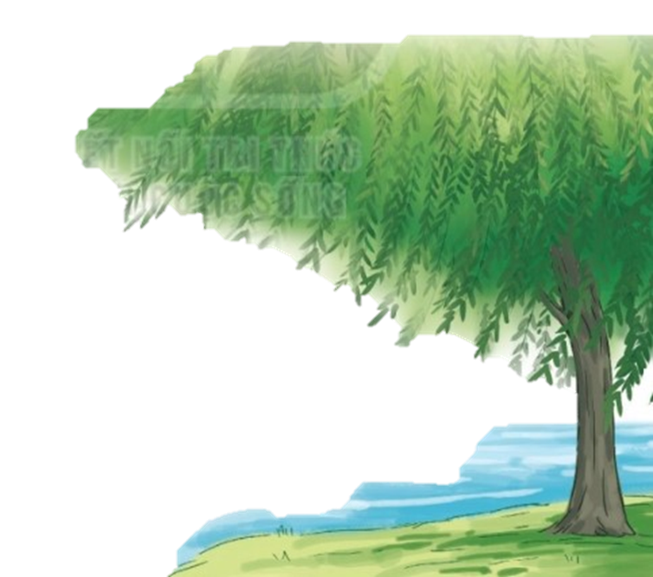
3
Trả lời câu hỏi
Cây liễu dẻo dai
Trời nổi gió to. Cây liễu không ngừng lắc lư. Thấy vậy, Nam rất lo cây liễu sẽ bị gãy. Nam hỏi mẹ:
- Mẹ ơi, cây liễu mềm yếu thế, liệu có bị gió làm gãy không ạ?
Mẹ mỉm cười đáp:
- Con yên tâm, cây liễu sẽ không sao đâu!
Mẹ giải thích thêm:
- Thân cây liễu tuy không to nhưng dẻo dai. Cành liễu mềm mại, có thể chuyển động theo chiều gió. Vì vậy, cây không dễ bị gãy. Liễu còn là loài cây dễ trồng. Chỉ cần cắm cành xuống đất, nó có thể nhanh chóng mọc lên cây non.
(Hải An)
Đọc thầm bài

Slide 21
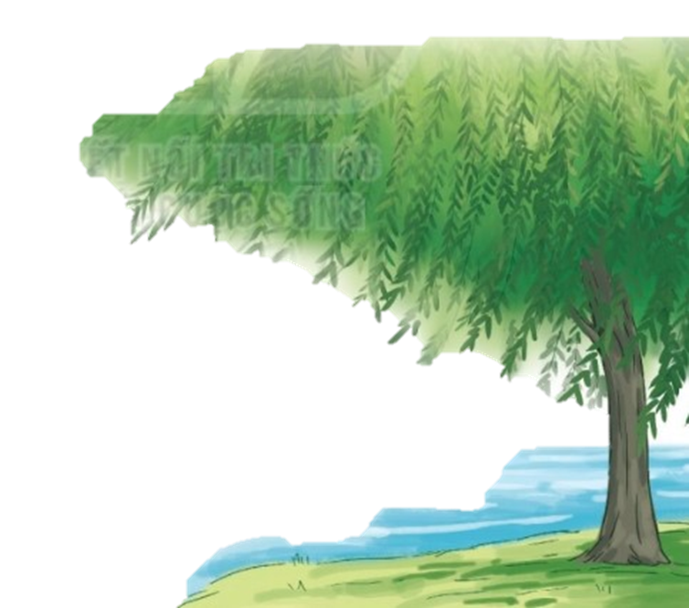
3
Trả lời câu hỏi
Đọc đoạn 1 và trả lời câu hỏi
Trời nổi gió to. Cây liễu không ngừng lắc lư. Thấy vậy, Nam rất lo cây liễu sẽ bị gãy. Nam hỏi mẹ:
- Mẹ ơi, cây liễu mềm yếu thế, liệu có bị gió làm gãy không ạ?
a. Trời nổi gió to Nam lo lắng điều gì sảy ra với cây liễu?

Slide 22
3
Trả lời câu hỏi
Đọc đoạn 2 và trả lời câu hỏi
Mẹ mỉm cười đáp:
- Con yên tâm, cây liễu sẽ không sao đâu!
Mẹ giải thích thêm:
- Thân cây liễu tuy không to nhưng dẻo dai. Cành liễu mềm mại, có thể chuyển động theo chiều gió. Vì vậy, cây không dễ bị gãy. Liễu còn là loài cây dễ trồng. Chỉ cần cắm cành xuống đất, nó có thể nhanh chóng mọc lên cây non.
c. Vì sao nói liễu là loài cây dễ trồng?
c. Thân cây liễu có đặc điểm gì?
b. Mẹ đã trả lời Nam như thế nào?
c. Cành liễu có đặc điểm gì?

Slide 23
Nghỉ giải lao

Slide 24

4
Viết vào vở câu trả lời cho câu hỏi b ở mục 3
Thân cây liễu(……..).
Cành liễu(………).
Notes:
GV hỏi để khai thác cho HS hiểu kĩ thuật viết (chữ đầu câu viết hoa, cuối câu có dấu chấm, khoảng cách các chữ bằng 1 con chữ o…)

Slide 25
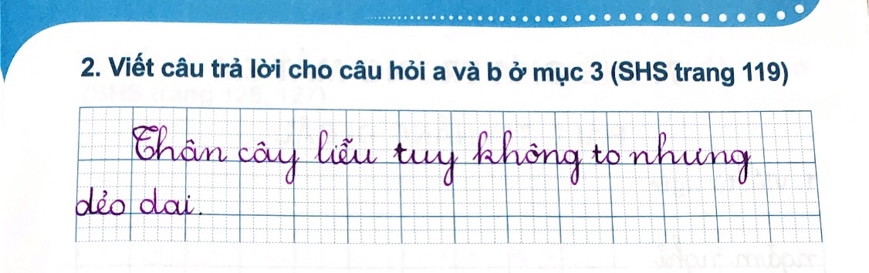

Slide 26







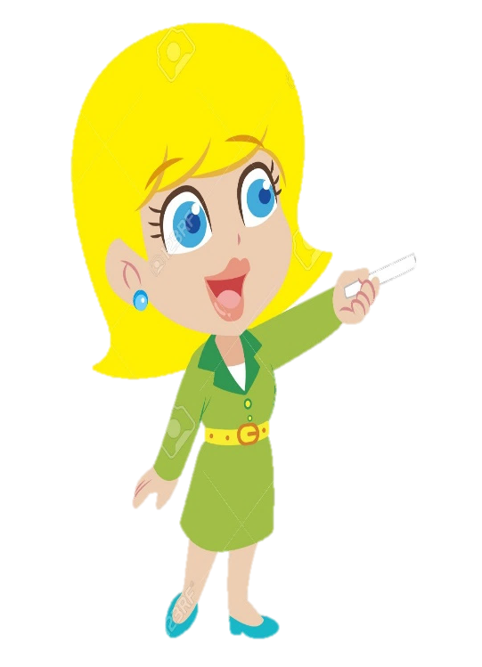





Hẹn gặp lại các bạn ở bài sau nhé

